Slide 1



2027년 물류기기공동이용지원사업
사업대상자 모집 및 사용계획서 제출 안내

Slide 2

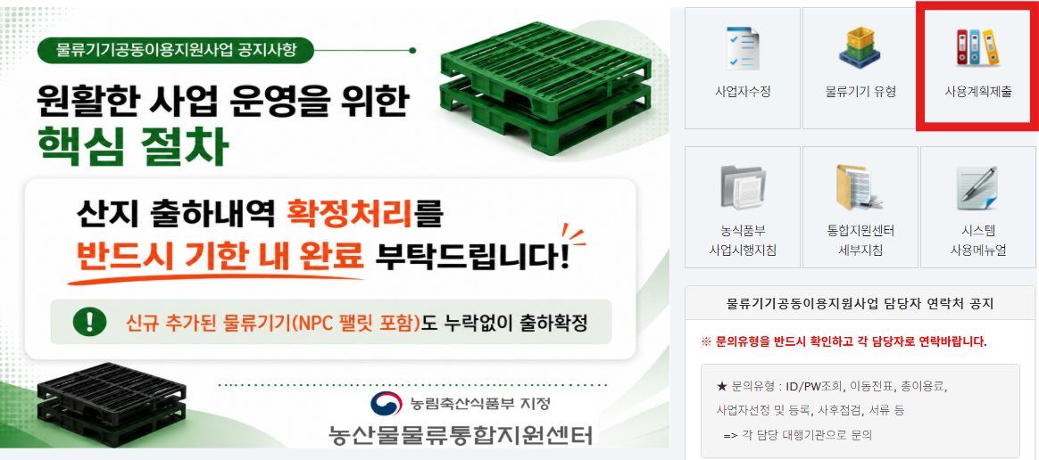
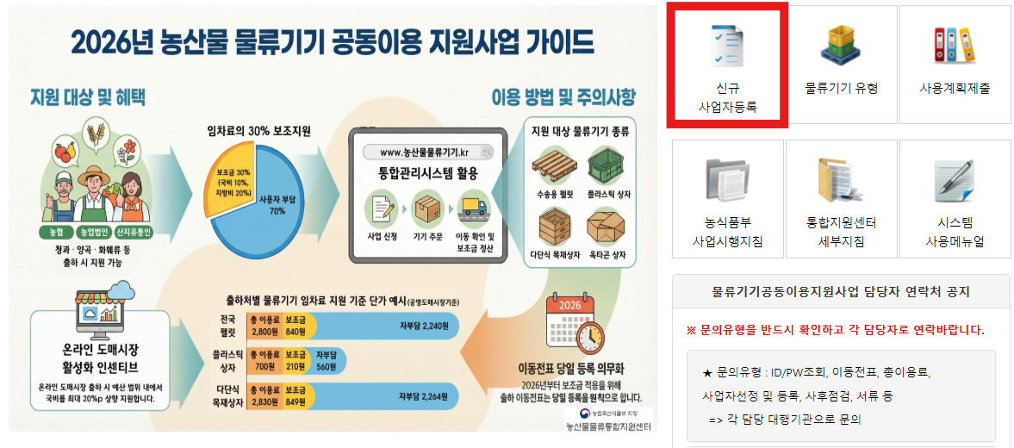
1. 사용계획서 제출 방법 (기존사업자&신규사업자)
기존 사업자
신규 사업자
▶
통합관리시스템 접속 (www.농산물물류기기.kr)
▶
메인화면에서 [신규사업자등록] 메뉴 클릭
▶
시스템 로그인 후 메인화면 접근
▶
신규회원 가입 (사업자등록) 진행
▶
[사용계획제출] 메뉴 클릭
▶
사업자 등록 승인 대기 및 완료
▶
사용계획서 작성 후 제출 완료
▶
승인 이후 로그인하여, 기존 사업자와 동일한 방식으로
사용계획서 제출

Slide 3




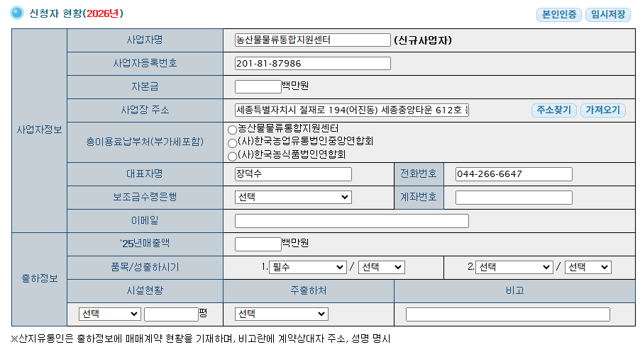
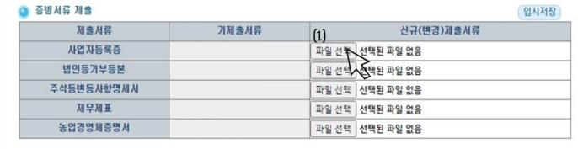
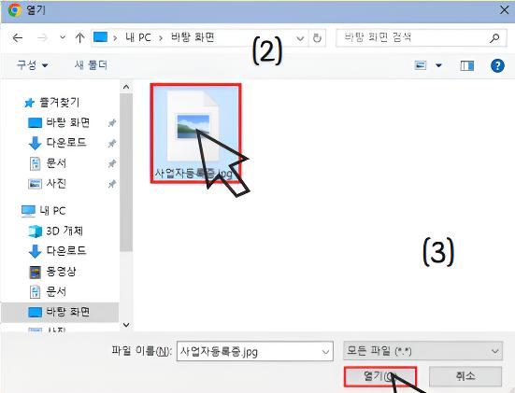

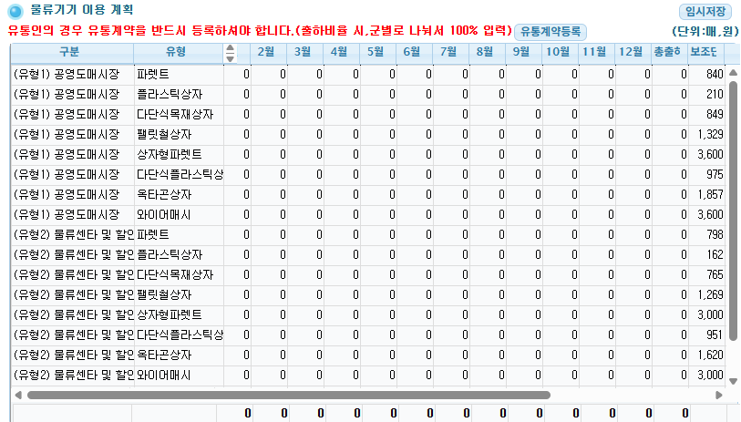


2. 신청서 작성 및 증빙서류 업로드 절차
메뉴 진입 및 현황 작성
증빙서류 업로드
▶
[사용계획제출] 메뉴 클릭 후
시스템 상에서 '신청자 현황' 작성
▶
농협조직, 생산자단체: 사업자등록증
▶
법인(농업회사/영농조합): 사업자등록증, 법인등기부등본
주식 등 변동상황 명세서, 재무제표, 농업경영체증명서
▶
산지유통인: 산지유통인등록증
▶
물류기기 이용 계획에 월별(1~12월)로 수량 기입
유통인의 경우 유통계약을 반드시 등록하여야 하며 출하비율은 시· 군별로 나눠서 100% 입력

Slide 4
3. 사업주체별 제출 서류 목록
모든 제출 서류는 스캔하여 통합관리시스템에 업로드
사업자등록증을 제외한 모든 제출서류는 2026년 5월 24일 이후 발급분으로 제출
대상 | 제출서류 상세 | 제출처 (소속 대행기관)
농협조직 생산자단체 | 1. 사업자등록증(영업실적 1년 이상) | 농산물물류통합지원센터
농업회사법인 영농조합법인 | 1. 사업자등록증(영업실적 1년 이상) 2. 법인등기부등본(자본금 5천만원 이상) 3. 주식 등 변동상황 명세서 (농업회사법인 등록 주주 1명 이상 / 영농조합법인 등록 주주 5명 이상) * 서류발급일자가 당해년도가 아닌경우 사실확인증명서나 당해년도 회계사 도장(명판) 서류 공인여부 확인 필요 4. 표준재무제표(자본금 5천만원 이상 / 회계공인 또는 홈택스) 5. 법인명 농업경영체등록확인서(국립농산물품질관리원 발급) | (사)한국농식품법인연합회 (사)한국농업유통법인중앙연합회
산지유통인 | 1. 산지유통인 등록증 2. 거래계약서(매매계약서, 포전계약서 등) | (사)한국농업유통법인중앙연합회

Slide 5

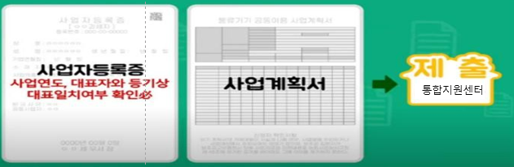
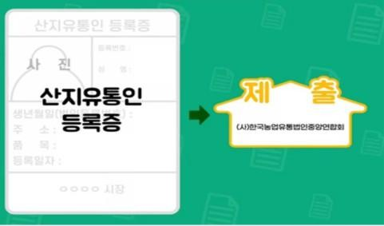
4. 제출 서류 상세 (1/2) : 농협조직 & 산지유통인
농협조직 / 생산자단체
산지유통인
1. 사업자등록증
1. 산지유통인 등록증
▶
사업연도 확인
▶
본인 명의의 등록증 사본 제출
▶
대표자와 등기상 대표 일치 여부 확인 필수
산지유통인은 추후 보조금 신청 시, 사업을 수행하는 현장의
포전계약서 및 매매계약서를 증빙자료로 필수 제출해야 합니다.

Slide 6


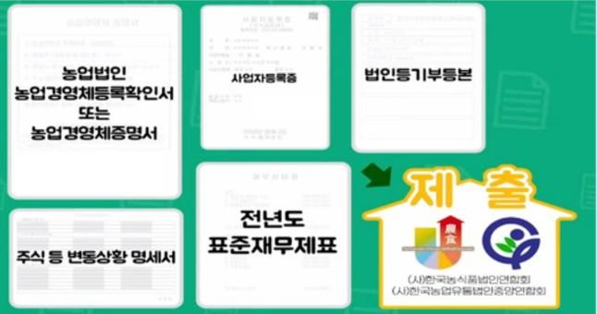
4. 제출 서류 상세 (2/2): 영농조합법인, 농업회사법인
모든 제출 서류는 스캔하여 통합관리시스템에 업로드
사업자등록증을 제외한 모든 제출서류는 2026년 5월 24일 이후 발급분으로 제출
사업자등록증
법인등기부등본
전년도 표준재무제표
▶
영업실적 1년 이상
▶
자본금 5천만원 이상 확인 필수
▶
자본금 5천만원 이상 확인
▶
사업연도, 대표자와 등기상 대표 일치
여부 확인 필수
▶
법인 명의 및 대표자 정보 일치 확인
▶
회계공인여부 확인 또는 홈택스 발급분 제출
발급일 이후 대표자 변경 등 중대한 변동이 발생한 경우 반드시 최신본 제출
주식 등 변동상황 명세서
▶
자본금 5천만원 이상
지분 조합원 변경사항 확인
농업경영체등록확인서
(법인 및 대표자의 농업경영체 등록확인)
▶
[농업회사법인]
농업인 등록 주주 1명 이상 기재
▶
발급처: 지역 국립농산물품질관리원
▶
[영농조합법인]
지분 보유 조합원 5인 이름 확인
발급기준: 2026년 신고완료된 2025년 귀속분
※ 공인여부 별도 확인 필요

Slide 7



5. 유의사항 및 문의처
이용자 유의사항
▶
제출 전 이용자 유의사항을 반드시 읽고 동의 여부를 체크해야 시스템 상 제출이 가능합니다.
▶
관할 지자체의 본 사업 참여 여부 및 당해 연도 예산 확보 상황에 따라, 신청 요건을 충족하더라도 보조금 지원 대상에서 제외될 수 있습니다.
▶
보조금 배정 후 실적이 저조한 경우, 차년도 예산 배정 시 일부 감액될 수 있으므로 실제 사용 계획에 맞춰 신청해 주시기 바랍니다.
최종 제출
[최종제출] 버튼 클릭 하셔야 정상적으로 정상 제출 완료 처리됩니다.
▶
사업계획서 내 물류기기 이용 계획 수량 기입 확인
▶
증빙서류 제출 여부 확인
주의: 본인인증 및 도로명 주소 미입력 시 최종 제출 불가
시스템 문의 및 사업 문의처
☎
시스템 관련: CS센터 02-6952-1230
☎
농업회사법인, 영농조합법인, 산지유통인
: (사)한국농업유통법인중앙연합회
02-3401-2870
☎
농협조직, 생산자 단체: 농산물물류통합지원센터 044-266-6647
☎
농업회사법인, 영농조합법인: (사)한국농식품법인연합회 043-904-3715

